Slide 1

YKN 9.11.2023
Seija Laitinen-Kuisma

Slide 2

Menossa siirtymävaihe hankkeelta Kansalliskirjastolle
Hankkeen työskentely päättyy n. kuukauden sisällä, 1.1.2024 työ siirtyy Kansalliskirjaston e-kirjastoyksikköön
Sopimusluonnos tulossa kuntiin kommentoitavaksi, jonka jälkeen kunnat allekirjoittavat sopimukset oman aikataulunsa mukaisesti.​​
Kirjastolaisten työryhmätyöskentely käynnistetään vuoden 2023 aikana.​​
Teknologiakehitystä tehdään vuoden 2023 ajan e-kirjastohankkeen johdolla tiiviissä yhteistyössä Kansalliskirjaston ja sopimuskumppaneiden kanssa.​​
Mukaan liittyneet kunnat saavat aluksi käyttöönsä Android ja iOS-sovellukset (mobiili) ​

Slide 3
Menossa siirtymävaihe hankkeelta Kansalliskirjastolle
Alkuun tarjolla on e- ja äänikirjoja suomeksi, ruotsiksi ja englanniksi (vähäisissä määrin muilla kielillä) sekä kotimaisia digilehtiä.​
Tarjousten jättöajat päättyvät:
  Kotimaiset e- ja äänikirjat 17.11.
  Englanninkieliset ja muunkieliset e- ja äänikirjat 7.12.
  Muualla kuin Suomessa julkaistut ruotsinkieliset e- ja äänikirjat 7.12.
  Kotimaiset digilehdet 15.12.
Asiakasviestintä käynnistyy keväällä 2024.​ ​
Kirjastolaisten koulutuspaketti julkaistaan Libopissa ennen e-kirjaston avaamista.
E-kirjasto avataan asiakkaille 23.4.2024.​

Slide 4
Menossa siirtymävaihe hankkeelta Kansalliskirjastolle
Hanke järjestää vielä kaksi infotilaisuutta:
Ke 22.11. Klo 13-14: Näin e-kirjaston asiakkaaksi pääsee
Miten asiakas voi luoda itse itselleen tunnuksen e-kirjastoon ja miten kirjastohenkilökunta voi rekisteröidä asiakkaan hänen puolestaan, jos asiakas ei jostain syystä voi itse rekisteröityä e-kirjaston käyttäjäksi.
Ke 13.12. klo 13-14: Kokoelmainfo
Mitä sisältöjä e-kirjastoon on tulossa?
Kansalliskirjasto järjestää:
Sopimusinfo
Mitä haluat kysyä sopimuksista?

Slide 5
Sopimusprosessista

Slide 6
Kunta ja Kansalliskirjasto tekevät yhteistyösopimuksen
Kuntiin on lähdössä pääsopimus, sen liitteet, päivitetty päättäjäpaketti ja oheisaineistoja
Meneillään on sopimuksen viime muokkaukset siten, että yhteistyösopimuksen luonne näkyy riittävästi sopimuksessa
Kommenttikierroksen kommentit kerätään lomakkeella
Lisäksi asiakas (kuntalainen) hyväksyy palvelun käyttösäännöt aloittaessaan palvelun käytön

Slide 7
Kunta ja Kansalliskirjasto tekevät yhteistyösopimuksen
Laki julkisista hankinnoista 2016/1397
16 § Hankinnat toiselta hankintayksiköltä
"Tätä lakia ei sovelleta hankintayksiköiden väliseen hankintaan, jolla hankintayksiköt toteuttavat yhteistyössä ja yhteisten tavoitteiden saavuttamiseksi niiden vastuulla olevat yleisen edun mukaiset julkiset palvelut.”

Slide 8
Sopimusprosessi
Sopimusluonnos: Kansalliskirjasto ja e-kirjastohanke
Sopimuksen kommenttikierros kunnissa
Kommenttien läpikäynti ja esittelyt
Sopimuksen käsittely kunnan päätöselimessä
Sopimukset allekirjoitetaan sähköisesti

Slide 9
Työryhmistä

Slide 10
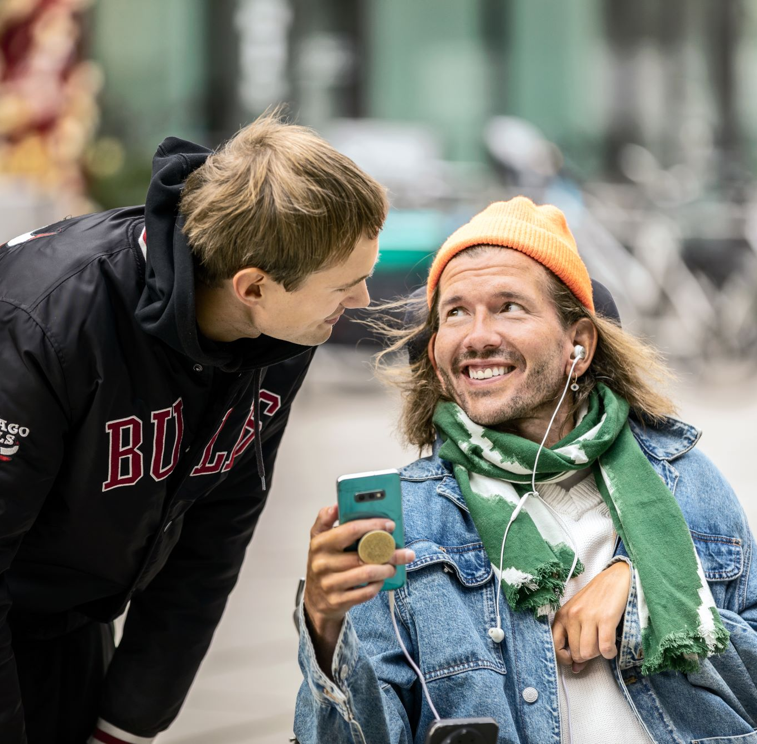
Työryhmät käynnistyvät joulukuussa
Työryhmiin tuli 86 ilmoittautumista.
Toiveemme siitä, että saisimme työryhmiin kokeneita ja osaavia asiantuntijoita erikokoisista kunnista, eri puolilta Suomea, toteutui hyvin.
Hankkeen asiantuntijaryhmä teki ma 6.11. esityksen ohjausryhmälle, joka kokoontuu 10.11. ja päättää työryhmistä.

Slide 11
Työryhmät käynnistyvät joulukuussa
Suomenkielinen lasten ja nuorten kirjallisuus 10 henkilöä
Suomenkielinen aikuisten kaunokirjallisuus 11 henkilöä
Suomenkielinen tietokirjallisuus 10 henkilöä
Lehdet ja muu aineisto 5 henkilöä
Ruotsinkielinen kirjallisuus 5 henkilöä
Muunkielinen kirjallisuus 9 henkilöä
Käyttäjätuen työryhmä 11 henkilöä
Etusivutoimituksen työryhmä 10 henkilöä
Viestinnän ja markkinoinnin työryhmä 7 henkilöä
Käyttäjäkoulutuksen/asiakasopastuksen työryhmä 9 henkilöä

Slide 12
Työryhmät käynnistyvät joulukuussa
Työryhmien toiminnassa auttajana ja ohjaajana aloittaa kirjastokoordinaattori (tietoasiantuntija) Marja Hjelt
Työryhmien työskentelyä ja tiedonvaihtoa varten perustetaan työtilat ja hankitaan muita tarpeellisia työvälineitä (esim. tikettijärjestelmä asiakaspalautteen käsittelyyn)
Työryhmät voivat päättää melko itsenäisesti työskentelytavoistaan, kokoontumisrytmistään jne.

Slide 13
Vastauksia yleisimmin kysyttyihin kysymyksiin

Slide 14
Mikä tulee olemaan e-kirjaston hinta vuodelle 2014?
Vuosimaksu täydeltä vuodelta on 0,7 euroa kuntalaista kohti, josta kunnat maksavat vain kahdeksan kuukauden osuuden vuodelta 2024.

Slide 15
Pääsevätkö kaikki kunnat 23.4.2024 yhtä aikaa kuntien yhteisen e-kirjaston jäseniksi?
Kyllä pääsevät. Tekninen liittymisprosessi alkaa tätä ennen ja siihen on syytä varata yhteisesti aikaa.

Slide 16
Onko mahdollista liittyä e-kirjastoon vain osittain siten, että kirjojen osalta tulisimme mukaan heti aloituksesta, lehtien osalta tulisimme vasta vuoden 2025 alusta?
E-kirjaston perusajatuksena on tarjota kaikille suomalaisille tasa-arvoiset mahdollisuudet käyttää yhtä laajaa e-aineistokokoelmaa eli lukea e-kirjoja, kuunnella e-äänikirjoja ja lukea e-lehtien digitaalisia näköisversioita. Tämän vuoksi jonkun aineiston hankkiminen e-kirjaston kautta ja toisen aineiston jättäminen pois ei ole mahdollista. Kaikkia aineistoja käytetään yhdellä sovelluksella, joten jonkun aineiston käytön poissulkeminen yksittäiseltä kunnalta ei myöskään teknisesti ole mahdollista.

Slide 17
Missä vaiheessa tapahtuu kuntien sitoutuminen e-kirjastoon?
Kunta sitoutuu e-kirjastopalveluun allekirjoittaessaan sopimuksen.
E-kirjastohanke lähettää ensin sopimusluonnokset kuntiin kommentoitavaksi ja tämän jälkeen valmiit sopimukset kuntien allekirjoitettaviksi.
Kommenttikierroksen on määrä tapahtua loppuvuoden aikana ja kunnat allekirjoittavat sopimuksen oman aikataulunsa mukaisesti. Palvelu käynnistyy 23.4.2024.

Slide 18
Miten tilastointi e-aineistojen lainauskorvausta varten hoidetaan jatkossa?
E-aineistojen kirjastolainoista maksetaan jatkossa lainauskorvausta. Yhteisen e-kirjaston kautta tähän tarvittavat tilastot toimitetaan suoraan Sanastolle.
Jos kunta ei ole mukana yhteisessä e-kirjastossa, toimittaa kunta itse tilastot Sanastolle lainauskorvausten maksamista varten.

Slide 19
Mitä aineistoa e-kirjasto tarjoaa?
E-kirjaston kokoelma sisältää alkuvaiheessa e- ja äänikirjoja suomeksi, ruotsiksi, englanniksi ja jonkin verran muilla kielillä sekä kotimaisia digilehtiä.
Nämä aineistot hankitaan syksyllä 2023 toteutettavalla kilpailutuksella, jossa kullekin aineistotyypille (kotimaiset e- ja äänikirjat, ruotsinkieliset e- ja äänikirjat, englannin- ja muunkieliset e- ja äänikirjat sekä kotimaiset digilehdet) valitaan yksi toimittaja.
Mahdollisesta kokoelman laajentamisesta muihin aineistotyyppeihin myöhemmin päättää e-kirjaston ohjausryhmä.

Slide 20
Mitä hankkeen aikana on saatu aikaan?

Slide 21
On tavattu ja kuultu laajasti ihmisiä
Kirjastokentälle järjestettyihin infotilaisuuksiin, työpajoihin ja keskustelutilaisuuksiin on osallistunut noin 1500 henkilöä.
Lisäksi on esiinnytty erilaisissa kirjasto- ja kirja-alan tapahtumissa, kuten YKN:n kokouksissa, messuilla, Kirjastopäivillä Hämeenlinnassa 2022 sekä Kirjastoverkkopäivillä 2023. Tätä kautta on tavoitettu noin 1800 henkilöä.
Kustannus- ja sisältökentän edustajia on tavattu hankeen aikana ja tavoitettu noin 500 henkilöä.
Markkinavuoropuhelukierros on toteutettu kaksi kertaa syksyllä 2023, mukana laajasti kustannuskenttää Suomesta ja ulkomailta.
Teknologiasuunnitelmaa on esitelty laajalle joukolle asiantuntijoita ja kirjastolaisia.
Viestintä kirjastokentälle on ollut säännöllistä koko hankkeen ajan. Uutiset luettavissa hankkeen verkkosivuilta kirjastot.fi/ekirjastohanke/ajankohtaista.

Slide 22

Tähänastinen on ollut yhteistyön tulosta
OKM rahoittajana ja Helsingin kaupunginkirjasto taustaorganisaationa keskeisiä tavoitteiden ohjaajia
Kirjastokenttä vaikuttanut paljon: yleiset kirjastot, Kansalliskirjasto
Yhteistyö- ja sopimuskumppanit: Ellibs ja Loikka keskeisiä
Lisäksi erilaiset viranomaiset ja järjestöt: DVV, Kuntaliitto, Kirjastoseura ym.

Slide 23
Tuloksia
Kehittämis- ja ylläpito-organisaatio löydetty: kehittäminen siirtyy 1.1.2024 alkaen Kansalliskirjastoon perustettavaan e-kirjastoyksikköön.
Avoimen lähdekoodin ratkaisu teknologian kehittämiseksi
Sisällöt hankitaan erillään teknologia-alustasta
Yhteinen kokoelma kaikille mukaan liittyneille kunnille
Yhtenäinen visuaalinen ilme, saavutettavuus huomioidaan
Uudenlainen yhteistyöhön perustuva hallintomalli: Kansalliskirjaston asiantuntemus, kirjastoammatillisen työn säilyttäminen kunnissa, ohjausjärjestelmä

Slide 24
Erityisesti kiitos näillä osaajille:
E-kirjastohankkeen ohjausryhmä
Kristiina Hormia-Poutanen, Kansalliskirjasto
Johanna Selkee, Kuntaliitto
Päivi Savinainen, YKN
Katri Vänttinen, Helsingin kaupunginkirjasto
Virva Nousiainen-Hiiri, omistaja, YKK
Asiantuntijaryhmät
Teknologian asiantuntijaryhmä
Sisältöjen asiantuntijaryhmä
Kirjastokentän asiantuntijaryhmä:
Merja Kummala-Mustonen, Pohjois-Suomen aluehallintovirasto​
Suvi Pirnes-Toivanen, Joensuun kaupunginkirjasto​
Jouni Pääkkölä, Oulun kaupunginkirjasto​
Niina Salmenkangas, Tampereen kaupunginkirjasto​
Laura Tyysteri, Turun kaupunginkirjasto​
Malin Hollmen, Porvoon kaupunginkirjasto

Slide 25

Kiitos!

